Slide 1
Le boulot avec garantie-jamais-barbant Mécanicien/ne en machines agricoles, en machines de chantier et en appareils à moteur CFC

Slide 2
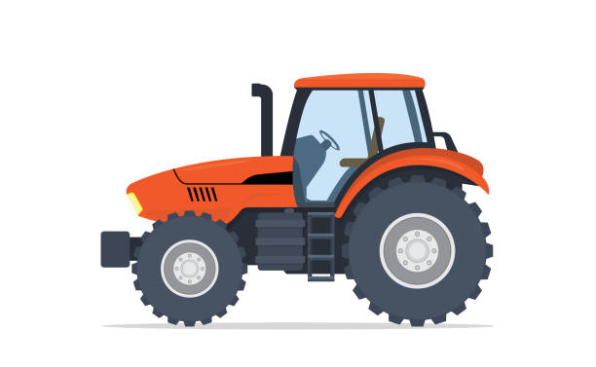
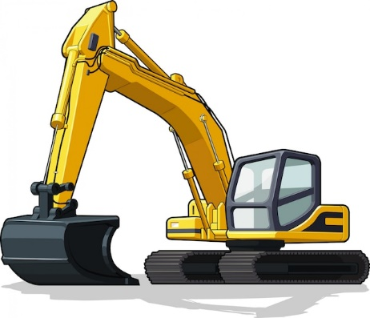
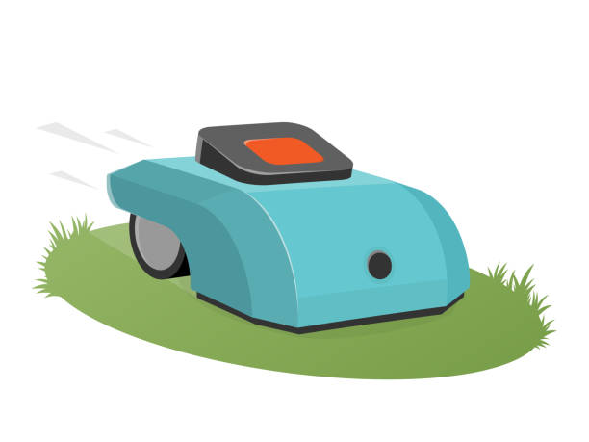

Trois métiers différents qui vont ensemble
Mécanicien(ne)s en machines agricoles
Travailler avec des tracteurs, des moissonneuses-batteuses, des outils portés et toutes sortes de machines agricoles.
Mécanicien(ne)s en machines de chantier
Travailler avec des excavatrices, des chargeuses sur pneus, des bulldozers, des compacteurs ou des grues.
Mécanicien(ne)s d'appareils à moteur
Sont les plus polyvalents pour les tondeuses à gazon, les tronçonneuses, les souffleurs de feuilles ou les véhicules utilisés dans les centres d'entretien des communes.

Slide 3
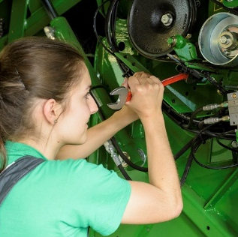
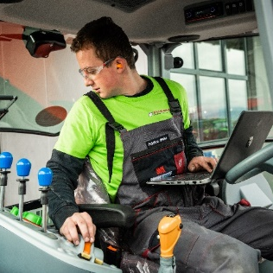
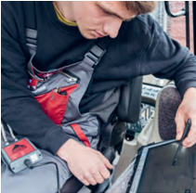
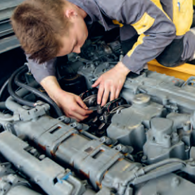
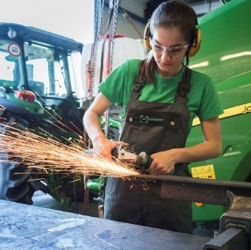
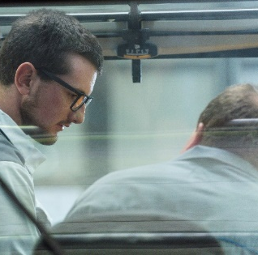
À quoi ressemble ta journée de travail ?
Appareils & machines
réparer
Travaux de maintenance et
Travaux de service
Diagnostiquer les
erreurs
Contrôle et vérification des machines
Assembler les
machines selon
les besoins du client
Communiquer avec les clients et les conseiller

Slide 4
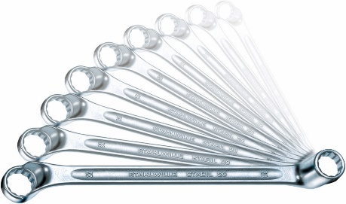
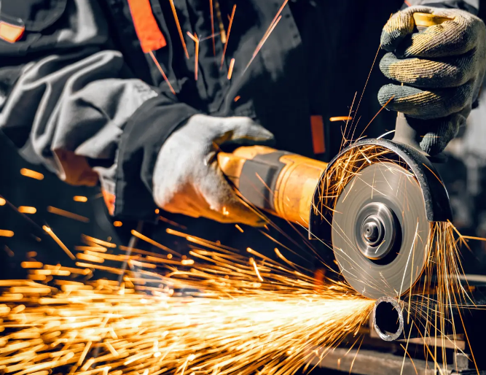
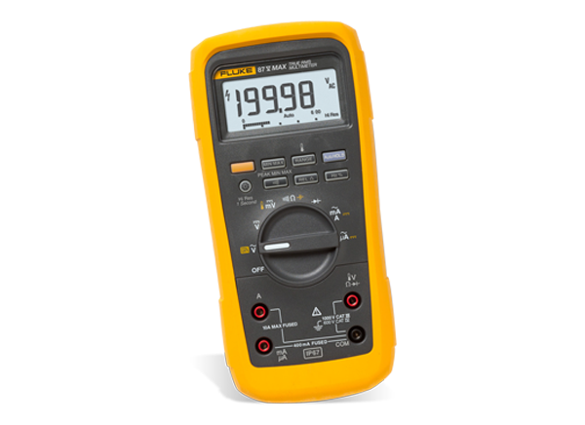
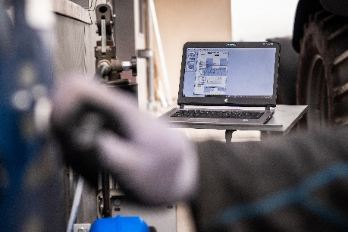
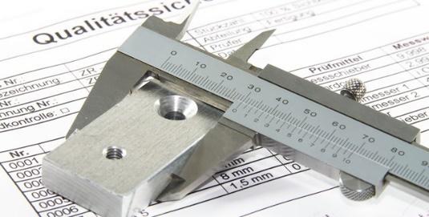
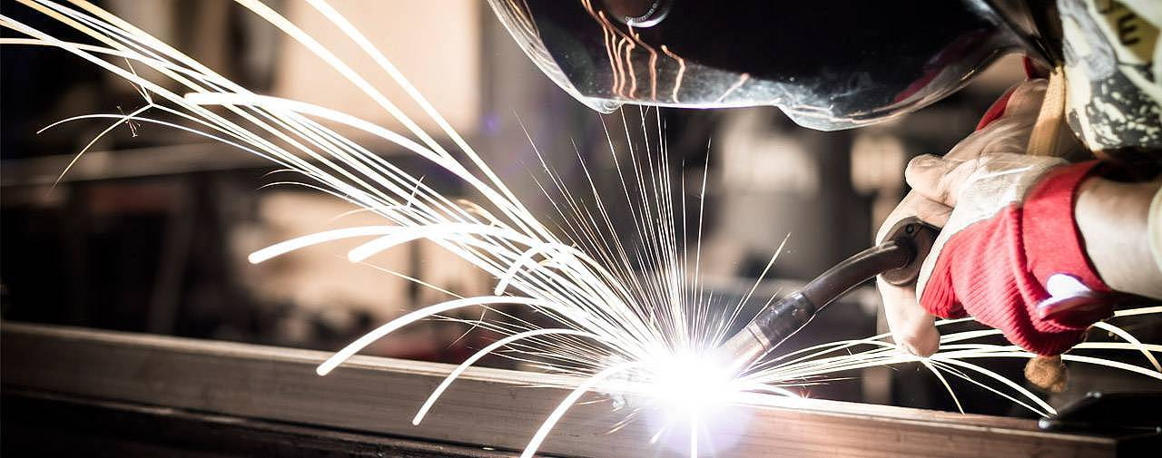
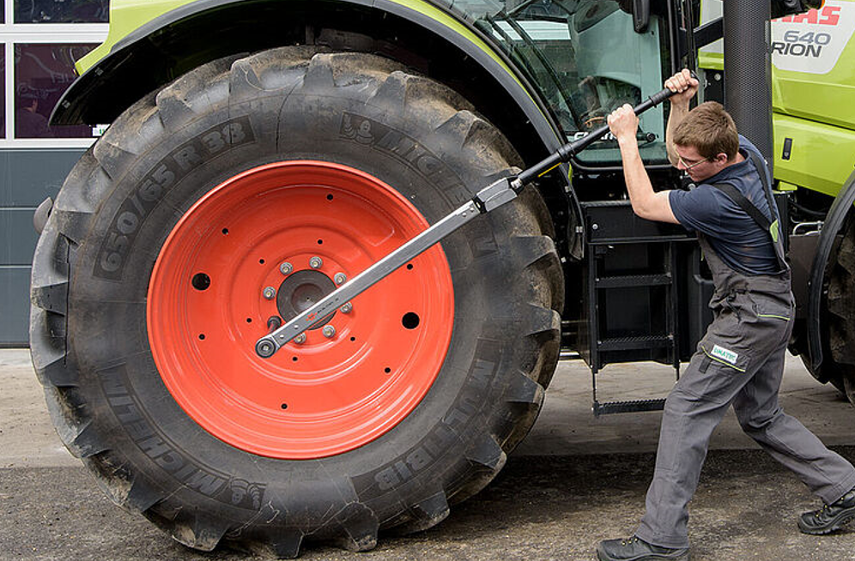
Avec quels moyens auxiliaires et quels outils travailles-tu ?
Divers (gros) outils
Appareils de diagnostic & ordinateurs
Installations de soudage & machines
pour le travail des métaux
Appareils de mesure

Slide 5
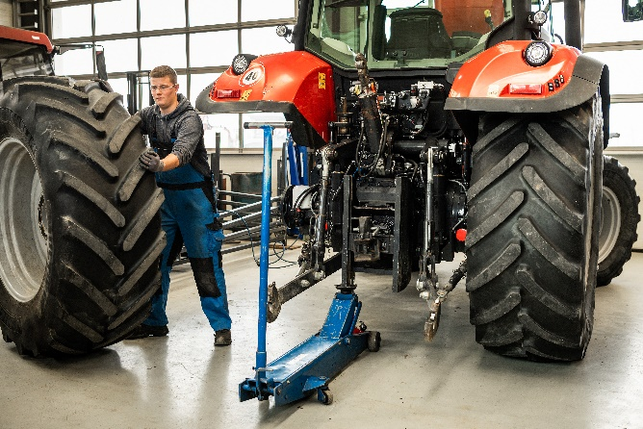
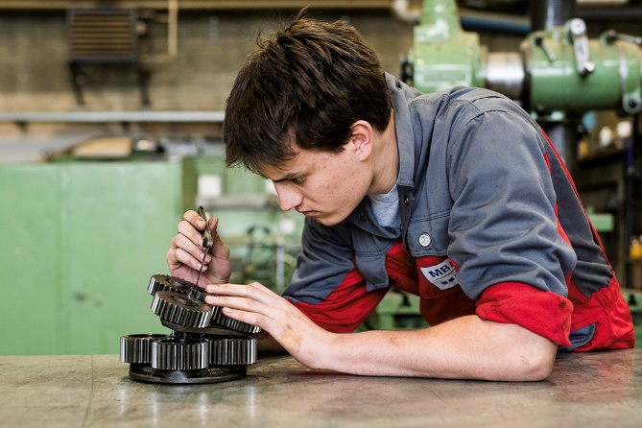
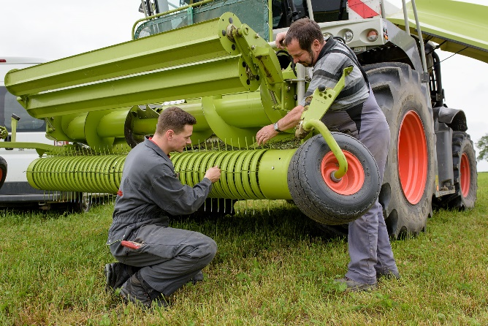
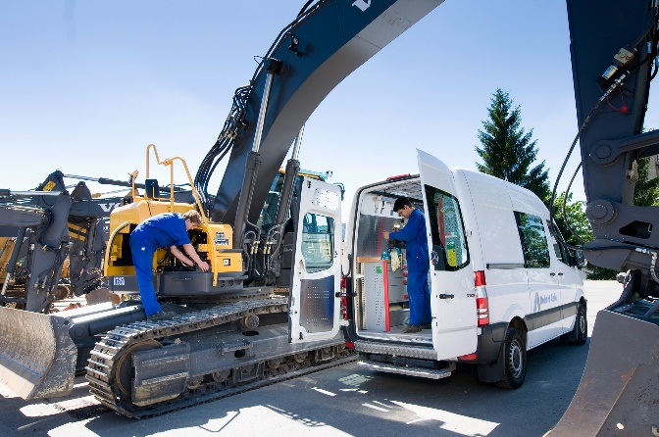
Où travailles-tu ?
Dans l'atelier
Dans un champ ou sur un chantier

Slide 6




Données et faits sur la formation
Durée : 4 ans
Ecole : 1 jour par semaine dans une école professionnelle
Cours : 36 - 37 jours dans un centre de formation
Procédure de qualification :
Examen partiel à la fin de la deuxième année
d'apprentissage
Examen final pratique et écrit

Slide 7


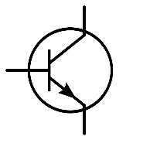






Contenu de la formation
Bases communes
Mécanicien(ne)s d'appareils à moteur
Mécanicien(ne)s en machines agricoles
Mécanicien(ne)s en machines de chantier
Connaissance des tissus &
Travail des métaux
Moteurs
Électricité /
Électronique
Hydraulique
Transmissions
Sécurité au travail
Calcul & Physique
Thèmes spécifiques à la profession
Tracteur, Machines de récolte, moissonneuses-batteuses, travail du sol, semoirs, presses, etc.
Pelles, tombereaux, bulldozers, grues, trains de chenilles, chariots élévateurs, marteaux-piqueurs, etc.
Tronçonneuses, fraises à neige, tondeuses à gazon, balayeuses, machines de nettoyage des sols, etc.

Slide 8
Pourquoi choisir ces professions ?
Très bonnes perspectives d'avenir : La formation couvre de nombreuses compétences différentes. Les entreprises sont tributaires de collaborateurs bien formés et proposent toujours des postes vacants.
Faire un travail utile : sans les machines bien entretenues, il n'est pas possible de produire des aliments. Tu contribues ainsi au bien-être de tous.
Ambiance familiale : dans nos ateliers, on travaille au sein d'une équipe bien rodée. Tu es encadré(e) et formé(e) de manière optimale.
Options de formation continue : Quel que soit ton niveau d'ambition, il existe une formation continue adaptée à chacun.

Slide 9

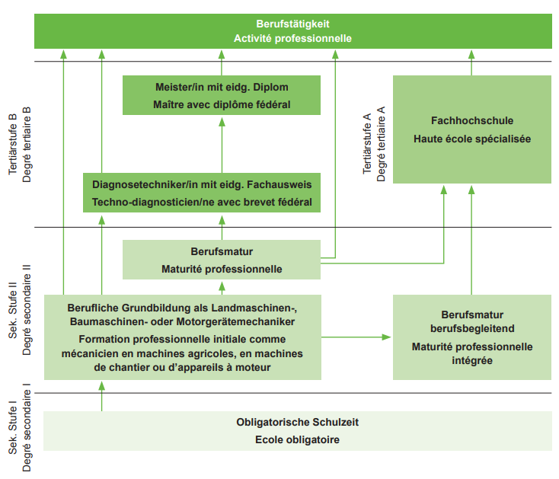
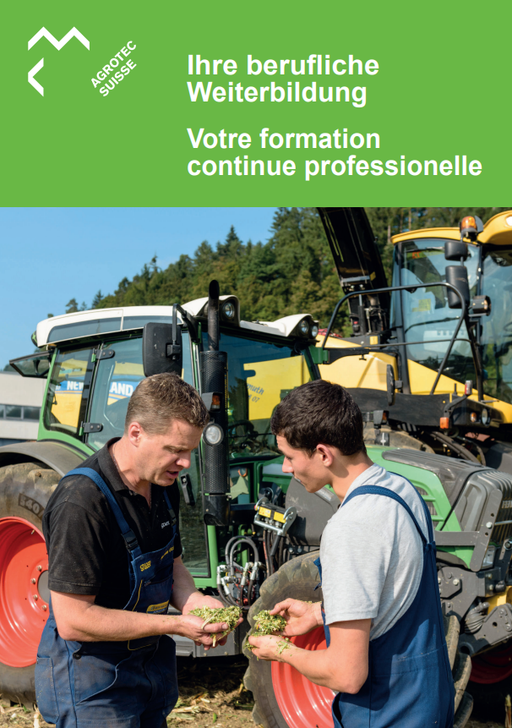
Options de formation continue

Slide 10



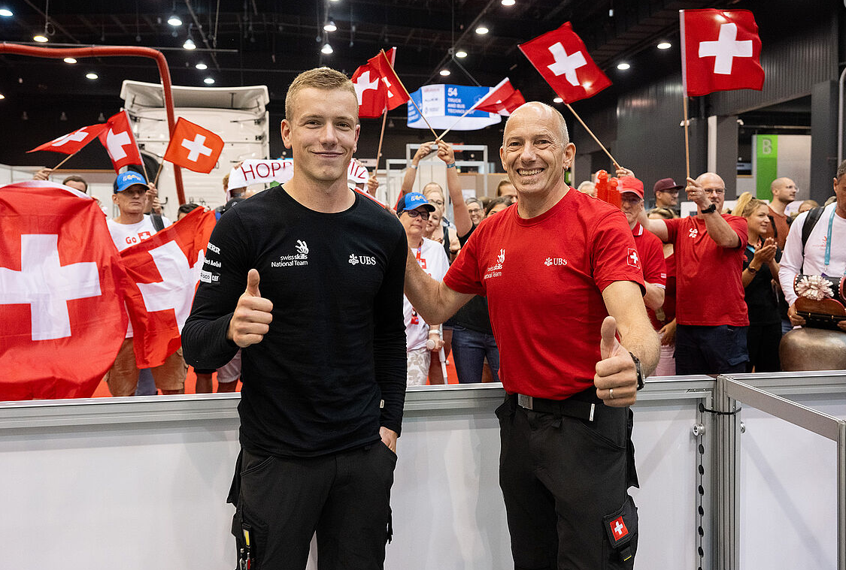

Notre formation est de classe mondiale !
Chaque année, nos professionnels participent à des concours professionnels internationaux et obtiennent des résultats de premier ordre !

Slide 11

Conditions préalables à l'apprentissage
Fais le check
Je m'intéresse à la technique et le travail avec des machines m'attire.
J'aime travailler de manière indépendante, mais j'ai aussi l'esprit d'équipe.
Je n'ai aucun problème avec l'effort physique et je suis en forme.
J'aime travailler à l'atelier, mais aussi à l'extérieur, au soleil, au vent et par tous les temps.
Je suis fort en maths et j'ai une bonne imagination.
J'aime le contact avec les clients.
Je suis précis, fiable et j'aime résoudre les problèmes.

Slide 12



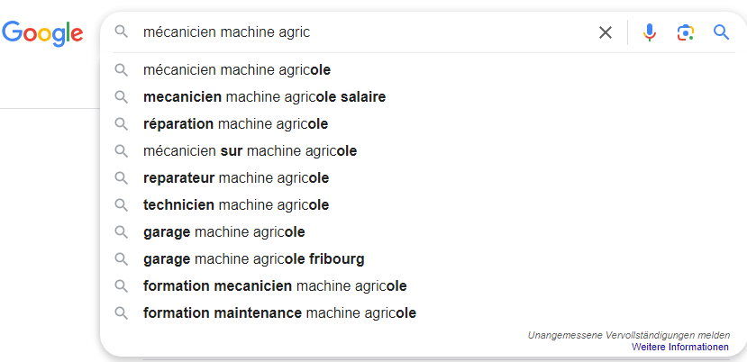
Tu es intéressé(e) ?
Tu trouveras ici des stages d'initiation et des places d'apprentissage vacantes !
Tu trouveras toutes les informations sur www.go4mechanic.ch
Tu nous trouves aussi sur Yousty
Tu trouveras des places vacantes dans la liste des places d'apprentissage LENA
Ou cherche simplement sur Google le métier que tu souhaites exercer. 😉

Slide 13
Des questions ?
?

Slide 14
Des métiers d'avenir :
Mécanicien/ne en machines agricoles CFC
Mécanicien/ne en machines de chantier CFC
Mécanicien/ne d'appareils à moteur CFC
Merci de votre attention

